Slide 1



社会科学研究方法
访 谈 法
邵 鹏
15638846@qq.com
13819106430

Slide 2


STEP I 什么是访谈
STEP II 访谈中的提问
STEP III 访谈中的倾听
STEP IV 访谈中的回应

Slide 3
一个关于媒介融合的案例
研究同一场景（CCTV）：档案/文件、历史、观察、问卷调查、访谈
访谈：个体经历以及人们赋予经验的意义
参与式观察和访谈谁更好？
研究方法是否适当，取决于研究目的和研究问题
访谈
案例

Slide 4
一个关于媒介融合的案例
A CASE STUDY OF MEDIA CONVERGENCE
AT MEDIA GENERAL’S TAMPA NEWS CENTER
访谈
案例
Bruce Garrison
Professor
School of Communication
University of Miami
Michel Dupagne
Associate Professor
School of Communication
University of Miami
2000年3月美国通用媒体公司（Media General）在佛罗里达州坦帕市建立的“坦帕新闻中心（Tampa’s News Center）”，这被美国新闻界普遍认为是媒介融合成功的典范，开启了全球性媒介融合的新时代，也是对媒介融合背景下新闻生产变迁的一种现实诠释。

Slide 5
一个关于媒介融合的案例
2003年，美国迈阿密大学传播学院的格瑞森（Bruce Garrison）教授和杜培根（Michel Dupagne）副教授深入坦帕新闻中心内部，以深度访谈的方式对新闻中心中的主编、编辑、记者和技术人员进行调研，以便了解新闻生产会往什么方向发展变化？他们设计了三个问题：
(1) How do employees at the News Center define media convergence?
怎么界定媒介融合？
(2) What changes, if any, have they experienced on their jobs and in the newsroom since the creation of the News Center?
工作发生了哪些变化？
(3) What skills do news staff people need to function optimally in the convergence environment of the News Center?
需要学习哪些新的技能？
访谈
案例

Slide 6
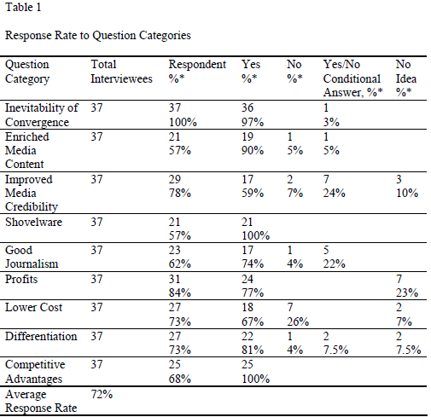
一个关于媒介融合的案例
访谈
案例

Slide 7
一个关于媒介融合的案例
访谈
案例
在对第一个问题的回答中，资源（resources）作为一个重要的主题被新闻中心的采访对象们反复提及，即媒介融合实现了资源的共享。在对第二个问题的回答中，许多人认为媒介从业者们的“工作”与“角色”都发生了很大的变化，即媒介融合使得原本的工作流程与角色任务都发生了改变。对第三个问题的回答，可以概括为三个关键词：全能、合作与实战。基于调查结果，两位学者认为：媒介融合对新闻的影响主要在技术层面，其次在资源层面。新闻工作者角色变化取决于资源因素、设备因素和责任因素。

Slide 8
一些新闻传播学案例
访谈
案例
Lind1997有关电视新闻伦理敏感度的研究中，她采取访谈法去采访了芝加哥27位收看电视新闻的观众。她发现伦理敏感度与其用程度来描述不如用类型来描述更为确切。
Albada2000运用访谈法采访了家庭中的父母和子女，研究他们对电视节目中刻画的家庭形象的看法。采访的结果显示针对电视中家庭形象的真实性有几种不同观点。
Phalen2000深入采访了14位电台或电视台的女性经理人，结果发现女性经理人在工作中受到性别歧视。Phalen的工作体现了深度访谈在研究某些敏感问题时起到的作用。

Slide 9
什么是访谈
“访谈”就是研究者“寻访”、“访问”被研究者并且与其进行“交谈”和“询问”的一种活动。“访谈”是一种研究型交谈，是研究者通过口头谈话的方式从被研究者那里收集（或者说“建构”）第一手资料的一种研究方法。由于社会科学研究设计到人的理念、意义建构和语言表达，因此“访谈”便成为社会科学研究中一个十分有用的研究方法。
何为
访谈

Slide 10
什么是访谈
1）了解受访者的所思所想，包括他们的价值观念、情感感受和行为规范。
2）了解受访者过去的生活经历以及他们耳闻目睹的有关事件，并且了解他们对这些事件的意义解释、
3）对研究的现象获得一个比较广阔、整体性的视野。从多重角度对事件的过程进行比较深入、细致的描述。
4）为研究提供指导，事先了解哪些问题可以进一步追问，哪些问题是敏感性问题，需要特别小心。
5）帮助研究者与被研究者建立人际关系，使双方的关系由彼此陌生变成相互熟悉、相互信任。
6）使受访者感到更加有力量，因为自己的声音被别人听到了，自己的故事被公开了，因此有可能影响到自身文化的解释和构建。
何为
访谈

Slide 11
什么是访谈
Robert S. Weiss (1994). Learning from Strangers
发展详尽的描述(detailed descriptions)
整合多重视角（multiple perspectives）：同一个故事的不同角度
描述过程（process）：how event occur
发展整体性（holistic）描述
了解人们如何阐释事件（how events are interpreted）：参与者与旁观者
连接不同主体（bridging intersubjectivities）："如临其境"
在量化研究中确认变量和研究假设
何为
访谈

Slide 12
什么是访谈
理解其他人的鲜活“经历”、理解他们赋予这些经历的“意义”
理解社会成员的行动：from observational to subjective understanding（put behavior in context）
了解行为的背景和“情境”（meaning of behavior）
访谈
目的

Slide 13
什么是访谈
两端：问卷调查————非正式交流
按照结构分类：
封闭型（结构型）：在封闭型访谈中，研究者对访谈的走向和步骤起主导作用，按照自己事先设计好了的、具有固定结构的统一问卷进行访谈。在这种访谈中，选择访谈对象的标准和方法、所提的问题、提问的顺序以及记录方式都已经标准化了，研究者对所有的受访者都按照同样的程序问同样的问题。
开放型（无结构型）：开放型访谈没有固定的访谈问题，研究者鼓励受访者用自己的语言发表自己的看法。这种访谈的目的是了解受访者自己认为重要的问题、他们看待问题的角度、他们对意义的解释，以及他们使用的概念及其表述方式。
半开放型（半结构型）：
访谈
类型

Slide 14
什么是访谈
按照结构分类：
半开放型（半结构型）：研究者对访谈的结构具有一定的控制作用，但同时也允许受访者积极参与。通常，研究者事先备有一个粗线条的访谈提纲，根据自己的研究设计对受访者提出问题。但是，访谈提纲主要作为一种提示，访谈者在提问的同时鼓励受访者提出自己的问题，并且根据访谈的具体情况对访谈的程序和内容进行灵活的调整。
量的研究通常使用封闭型的访谈形式，以便收集统一的数据，对其进行统计分析。而质的研究方法在研究初期往往使用开放型访谈的形式，了解被访者关心的问题和思考问题的方式；然后，随着研究的深入，逐步转向半开放型访谈，重点就前面访谈中出现的重点问题以及尚存的疑问进行追问。
访谈
类型

Slide 15
什么是访谈
其他分类标准：
正规型、非正规型
直接访谈、间接访谈
个别访谈、集体访谈
一次性访谈、多次性访谈
对访谈形式的选择应该依研究的问题、目的、对象、情境和研究阶段不同而有所不同，在必要的时候还可以结合不同的方式。
访谈
类型

Slide 16
什么是访谈
三轮访谈
每一位参与者进行三次独立的访谈
context——meaning——experience（plumb the experience and place it in context）
“一锤子买卖”很难获得对情境的理解
第一次访谈：个体经历的情境
第二次访谈：在情境中重构个体经验的细节
第三次访谈：反思经验对参与者的意义
访谈
流程

Slide 17
什么是访谈
第一轮：聚焦的生命史
参与者尽可能地谈论自己（过往经历）
家庭、学校、朋友、邻里和工作场景中的“早期经历”
与研究主题相关联的“过往经历”
Put experience in context：Ask“How”， rather than“Why”
“怎么样一步一步走到今天”
访谈
流程

Slide 18
什么是访谈
第二轮：经历的细节
聚焦于研究题目相关的“当下生活经验”的具体细节
不要观点（opinions），要“经历”的细节
Routine：重建最寻常的一天（从睁眼到入睡）
Context：参与者与其他相关人的关系（同事；信息来源；老板；父母；社会）
访谈
流程

Slide 19
什么是访谈
第三轮：反思意义
许三多：“人活着要有意义，有意义就是好好活”
参与者反思个体经历的意义（reflect on the meaning of their experience）
Meaning（意义/意思）：intellectual and emotional connections between the participants' work and life
将来？（past-present-future）
整个访谈都是在“赋予意义”（making meaning）
访谈
流程

Slide 20
什么是访谈
1）确定访谈的时间和地点
2）协商有关事宜
3）设计访谈提纲
访谈提纲只是起一个提醒的作用，以免遗漏重要的内容。因此，访谈者在使用访谈提纲时一定要保持一种开放、灵活的态度。访谈具体形式应该因人、因具体情境而异，不必拘泥于同一程式，也不必强行按照访谈提纲语言和顺序提问。
访谈
准备

Slide 21
什么是访谈
准备访谈提纲：
将研究问题转化为可以拿来问的访谈问题：给谁看？
提纲覆盖要问的基本议题，但大纲不是问卷
不需要每个访谈对象都完全相同：因人而异
不需要严格遵照提纲问题的顺序
不是每一个问题都占有同样的“比重”
不要“你问我答”、“一问一答”
访谈的时候“忘掉提纲”
第一个访谈之后，调整访谈提纲（4~5个访谈后，敲定提纲）
访谈
准备

Slide 22
什么是访谈
1）访谈记录的方式
内容型记录：记的是受访者在访谈中所说的内容，这种记录在无法录音的情况下尤为重要。
观察型记录：记下的是访谈者看到的东西，如访谈的场地和周围的环境、受访者的衣着和神情等。
方法型记录：记的是访谈者自己使用的方法以及这些方法对受访者、访谈过程和结果所产生的影响。
注意
事项

Slide 23
什么是访谈
2）访谈中的非言语行为
受访者的非语言行为不仅可以帮助访谈者了解对方的个性、爱好、社会地位、受教育程度以及他们的心理活动，而且可以帮助访谈者理解他们在访谈中所表现出来的语言行为。一般来说，受访者在说话的时候会表现出相应的非语言行为，如高兴时会笑，痛苦时会哭。如果受访者的语言行为与其语言表达之间不相符合，这便为访谈者了解受访者的人格提供了可见的依据。因此，在访谈过程中，访谈者可以对受访者的面部表情和形体动作进行观察，同时做一些简短的记录。
另一类非语言行为包括在访谈时使用辅助工具，如绘画、照片和分类卡片等。
注意
事项

Slide 24
什么是访谈
3）访谈的收尾工作
如果访谈已经超出了事先约定的时间，受访者已经面露倦容、访谈的节奏变得有点拖沓、访谈的环境正在往不利的方向转变（如受访者有客人来访）等，访谈应该立刻结束。访谈者要善于察言观色，在适当的时机结束访谈。
每次访谈的间隔控制在3-7天
缺点优势：
注意
事项

Slide 25
STEP I 什么是访谈
STEP II 访谈中的提问
STEP III 访谈中的倾听
STEP IV 访谈中的回应

Slide 26
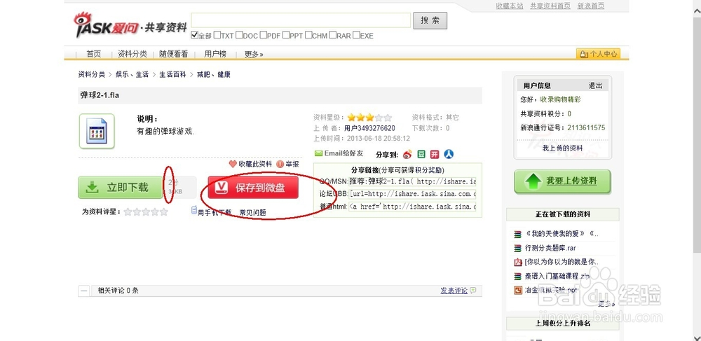

一个新浪爱问的案例
访谈
案例

Slide 27
一个新浪爱问的案例
访谈
案例
按照威客（witkey）模式创始人刘锋给出的定义：
威客模式：人的知识、智慧、经验、技能通过互联网转换成实际收益，从而达到各取所需的互联网新模式。主要应用于包括解决科学、技术、工作、生活、学习等领域的问题，体现了互联网按劳取酬和以人为中心的新理念。
“我帮人人、人人帮我”这种知识共享的威客模式如何得以实现？

Slide 28
一个新浪爱问的案例
访谈
案例
亚当·斯密分析说：“人只能存在于社会之中，天性使人适应他赖以生长的那种环境。……所有不同的社会成员通过爱和感情这种令人愉快的纽带联结在一起，好像被带到一个互相行善的公共中心。”
马斯洛的人际需求理论，物质激励是精神激励的基础，但是物质激励到一定程度就会产生“边际效用递减”，这时就需要精神激励发挥作用。此时的精神激励毋宁看作是对个人价值实现和人际关系维系的强调。

Slide 29
一个新浪爱问的案例
访谈
案例
齐美尔也看到“人与人之间的所有交往，都以‘给予’=‘回报’等值这一图式为基础。人的一切交往都是建立在付出奉献
和等值补偿的模式之上的，来往之间，维系着社会的平衡与团结。然而，绝不能把这种等值的往来仅仅当作有形的物质交换，因为总有无法平衡的时候，这种感激就成了编织人们之间相互作用、索取和平衡化的纽带”。他认为“感激”附着在人们的相互作用上。由于感激，人与人之间发生的关系已经不止是物的关系，还有一部分是心灵的回响。他还认识到“信任是社会中最重要的综合力量之一”，“离开了人们之间的一般性信任，社会自
身将变成一盘散沙，因为几乎很少有什么关系能够建立在对他人不确切的认知之上”。

Slide 30
一个新浪爱问的案例
访谈
案例
吉登斯则在现代性理论中提出，“信任与潜在空间的关系就在于信任是处理时空缺席的方式之一”，“信任意味着对缺席的忍受力”，“被用来消除时空上的距离感”，“ 信任不是预先给定的，而是建构起来的，而且这种建构意味着一个相互的自我开放过程”。

Slide 31
一个新浪爱问的案例
访谈
案例
在信任/ 感激范式下，此次研究主要集中在以下问题上：
A. 您出于何种原因上传资料？
B. 您是否会因为别人的请求而专门提供一些资料？
C. 您通过上传资料是否找到了一些同好朋友或认识了与自己有相同专业爱好的人？
D. 您上传的资料的基本来源？
E. 您在帮助别人后的主观感受？

Slide 32
一个新浪爱问的案例
访谈
案例
笔者自2009 年10 月在新浪爱问注册后，长期在该网站下载资料并上传共享，与其他用户进行互动，藉此确立了问卷访谈的方向。
所有受访者皆满足以下条件：
（1）在新浪爱问共享资料历史积分排名中名列前一百位或在最近一周积分上升排名中名列前一百位，确立活跃用户以方便调查问卷。
（2）所上传的资料具有一定的专业性偏好。在访谈的过程中，根据受访者的回信，问题得以逐渐深入扩展，并取得了一些新的发现。此外，笔者还通过在新浪爱问知识人中发帖“你们都为什么要上传共享资料？”收集了一些关于此问题的回复。

Slide 33
一个新浪爱问的案例
访谈
案例
A. 威客上传资料的原因
按照回复内容大致分为以下六种：
①人人为我，我为人人（23 个）
②可以认识一些同道中人（9 个）
③让藏书和知识得到充分利用（4 个）
④自己在共享的时候也能学到知识（7 个）
⑤把共享资料上传当作网络硬盘储存（7 个）
⑥新浪的虚拟积分（6 个）

Slide 34
一个新浪爱问的案例
访谈
案例
B. 威客基本都会考虑访客的要求，帮忙寻找资料
问题的答复中，
30 个人中有22 人表示会去专门帮忙寻找；
仅有6 人回答如果手头有就上传，没有就算了；
有2 人回答不会帮助陌生人。

Slide 35
一个新浪爱问的案例
访谈
案例
C. 威客在为别人提供帮助中获得了自我满足
问题的答复中，
这一问题中，大多数人都对能够帮助别人得到资料表示了自我满足。能为别人做一点事是幸福的，同时又能从其他网友那里得到很多资料，而且有些还极有价值，非常开心畅快。
对于这种帮助，我个人没有负担，做起来也顺手，如果能够帮到他人，当然是件很高兴的事啦！

Slide 36
一个新浪爱问的案例
访谈
案例
D. 威客希望在互助平台中与人更多的交流
问题的答复中，
这一问题中，大多数人都对能够帮助别人得到资料表示了自我满足。能为别人做一点事是幸福的，同时又能从其他网友那里得到很多资料，而且有些还极有价值，非常开心畅快。
对于这种帮助，我个人没有负担，做起来也顺手，如果能够帮到他人，当然是件很高兴的事啦！

Slide 37
一个新浪爱问的案例
访谈
案例
E. 知识共享与互动交流
问题的答复中，
除了应其他用户的要求而上传资料外，大多数
用户对于自己主动上传的资料被别人使用并没有什
么特别的感觉，更多的人宁愿将其看作是一种知识
的必要共享。

Slide 38
一个新浪爱问的案例
访谈
案例
结论：互动和共享对威客的作用
（一）在新浪提供的社会交往平台中，建立在知识共享基础上的用户之间有了强烈的社会吸引，用户在上传资料过程中得到了为他人做事的乐趣并期望获得受帮助者的致谢作为内在奖励。
（二）非盈利型威客对于知识共享普遍具有较大的认同感。
（三）研究发现大量的人还是期望并且努力实践一种有德行的生活。

Slide 39
一个网络游戏的案例
访谈
案例
对线上游戏行为的不同“提问”
1、对玩家线上桥接型/联外社会资本（bridging Social capital）有正面影响
2、对玩家线上的结合性/聚内社会资本（bonding social capital）有正面影响
3、线上的桥接型/结合型社会资本对线下桥接型/结合型社会资本有正面影响
4、对游戏玩家的线上公民参与（civic engagement）有正面影响

Slide 40
一个网络游戏的案例
访谈
案例
问题：
游戏欢愉、社群、日常生活脉络、反身性思考
1、在游戏之内，玩家主观诠释的欢愉经验为何？
2、社群之间，玩家线下显示生活与线上游戏世界的人际互动，如何影响其游戏欢愉经营？又如何影响其游戏行为与经验诠释？线上社群与线下社群之间，是否产生互动？如何互动？

Slide 41
一个网络游戏的案例
访谈
案例
问题：
3、在日常生活脉络之下，玩家的生命周期与阶段性任务（如学业与性别认同），如何影响其游戏行为？或者，游戏行为是否影响其生命周期的阶段任务？玩家如何将游戏行为嵌入日常生活的时间规划与安排？
4、在反身思考方面，玩家如何诠释自己的游戏经验意义？是正面、负面亦或正、负面交错？玩家如何面对外在主流舆论的压力？如何因为游戏带来挫折或成就的经验？

Slide 42
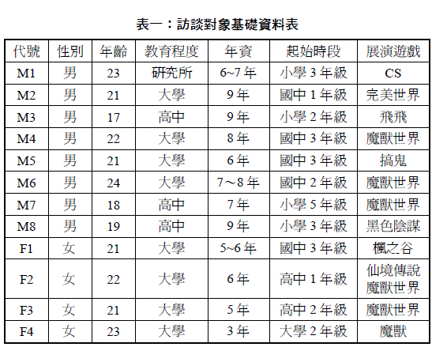
一个网络游戏的案例
访谈
案例
本研究在多个游戏与校园网站重复张贴征求公告后，共招募到50位玩家的报名；研究依人口比例、游戏经验、投入游戏时间等要件，访谈12位游戏资历超过两年的线上游戏玩家。

Slide 43
一个网络游戏的案例
访谈
案例
每位游戏玩家的访谈分别三次进行，每次访谈以1.5~2小时为限，由浅入深，试图从玩家本身的观点来诠释游戏行为，12位玩家共进行三次访谈。
第一次访谈：
主要的方向在于了解玩家的成长背景、家庭状况、以及基本的游戏经历，包括个阶段（小学、初中、高中）的就学状况与人际关系，以及父母亲的教养方式与其对未来成就的期盼。此次的访谈，建立研究者与研究对象之间的基础关系，了解玩家个体性格、周遭环境与游戏态度。

Slide 44
一个网络游戏的案例
访谈
案例
第二次访谈：
主要以游戏展演为主，试图以多重方法检验的方式，验证前一次访谈对象所描述的游戏行为。访谈进行的方式，是让玩家在游戏模拟室进行游戏行为，首先展演其现阶段主要经验的游戏角色，接下来请玩家实际上线，与他人进行游戏互动。研究将同时记录玩家正在进行的游戏画面与玩家的面部表情，以作为进一步观察与分析的基础。此次访谈的过程，可了解玩家在游戏世界里实际进行的游戏行为，包括人机互动与人际沟通行为等，可作为玩家自我陈述游戏行为的相互对照。

Slide 45
一个网络游戏的案例
访谈
案例
第三次访谈：
以玩家的反身性思考为主，聆听玩家对自己游戏经验的评估与观点。访谈方向主要分为两个，一个是玩家对于自己游戏行为评判，包括其在网路上的交友行为、性别互动等，并评估其对线上世界与线下世界之间的关系；另外，则是让玩家陈述其对社会道德压力的看法与缘由。

Slide 46
一个网络游戏的案例
访谈
案例
第三次访谈：
以玩家的反身性思考为主，聆听玩家对自己游戏经验的评估与观点。访谈方向主要分为两个，一个是玩家对于自己游戏行为评判，包括其在网路上的交友行为、性别互动等，并评估其对线上世界与线下世界之间的关系；另外，则是让玩家陈述其对社会道德压力的看法与缘由。

Slide 47
招募访谈参与者
抄近道的危险
熟悉的人（亲戚、朋友、同事）：找人越容易、访谈越复杂
访谈自己的学生/下属：权力关系与利益冲突
访谈熟人：访谈关系/其他关系
访谈朋友：访谈受游戏左右-“距离感”
选
择

Slide 48
招募访谈参与者
访谈的目的：理解参与者的“经验”，而不是预测或控制
访谈不可能“随机抽样”-样本量太小
对“代表性”和“可推总体性”的表面考量让位于对“个体经验”的全面唤起
联系一：访谈参与者个体经验之间的联系
联系二：读者个人故事与参与者故事的联系
选
择

Slide 49
招募访谈参与者
立意抽样（purposeful sampling）
典型个案
极端或异常案例
关键案例
便利抽样
最大变异性抽样
选
择

Slide 50
招募访谈参与者
筛选中要避开的陷阱
别人不愿意参加访谈怎么办？
别人太渴望被访谈怎么办？
“你应该访问那谁谁。。。”：避免“明星”，特定场景中“普通一员”的故事
选
择

Slide 51
招募访谈参与者
多少参与者才够
立意抽样+滚雪球过程（多比少好）
我要访谈多少个？访谈到什么时候是个头？
充分性（sufficiency）：（男女；职工；工种）
信息饱和（saturation of information）：在新的访谈中能够获得新的信息？
选
择

Slide 52
访谈中的提问
1）开放型与封闭型问题
2）具体性与抽象型问题
3）清晰型与含混型问题
问题
类型

Slide 53
访谈中的提问
1）追问的时机与度
追问可以帮助访谈者进一步了解受访者的思想，深挖事件发生的根源以及发展的过程，是开放型访谈中一个不可或缺的提问手段。但是，与此同时，访谈者也应该特别注意追问的时机和度。
追问
作用

Slide 54
访谈中的提问
2）追问的具体策略
在倾听的时候，访谈者应该对对方使用的词语保持高度的敏感，发现了重要的词语、概念或事件以后需要记下来，在适当的时候进行追问。
通常，受访者之所以接受访谈，除了为研究者提供信息之外，还有一些自己的动机、兴趣或利益，因此在回答问题时，他们常常“滑”向自己的意愿，好像是顺口随意地说出一两句与研究问题无关的话来。
追问
作用

Slide 55
访谈中的提问
一般来说，访谈应该以非指导性问题开始，从开放型结构逐步过渡到半开放型结构，一步一步地对问题进行聚焦。访谈开始是交谈双方相互试探、了解对方最为重要的时刻：一旦谈话的基调定下来，往后便很难作较大的改变。
因此，访谈者对受访者所做的第一次回应十分重要，对后者了解访谈的预期形式具有导向（或暗示）作用。
访谈的问题应该由浅入深、由简入繁。访谈者可以先问一些开放的、简单的问题、对方容易理解的问题，然后随着访谈关系和内容的深入再逐步加大问题的难度和复杂性。
访谈
顺序

Slide 56
访谈中的提问
访谈中，访谈者所提的问题相互之间在内容上应该有一定的联系。在一个完整的访谈记录中应该可以看到一条贯穿访谈访谈全过程的内容线，而将这条线连起来的便是一个个的提问。问题与问题之间的衔接应该自然、流畅，与前面受访者的回答在内容上有内在的联系。
访谈问题应该以受访者的思想作为启承转合的主线，问句的构成应该使用受访者自己前面使用过的词汇和造句方式。
问题
过渡

Slide 57
STEP I 什么是访谈
STEP II 访谈中的提问
STEP III 访谈中的倾听
STEP IV 访谈中的回应

Slide 58
访谈中的倾听
“表面的听”、“消极的听”、“积极关注的听”
行为层面上的听
“积极关注的听”指的是访谈者将自己全部的注意力都放在受访者的身上，给予对方最大的、无条件的、真诚的关注。访谈者通过自己的目光、神情和倾听的姿态向对方传递的是这样一个信息：“你所说的一切都是十分有意思的，我非常希望了解你的切。”在这样的倾听中，访谈者给予对方的不仅仅是一种基本的尊重，而且为对方提供了一个探索自己的宽松、安全的环境。
听的
方式

Slide 59
访谈中的倾听
“强加的听”、“接受的听”、“建构的听”
建构的听
访谈中“建构的听”指的是访谈者在倾听时积极地与对方进行对话，在反省自己的“倾听”和假设的同时与对方进行平等的交流，与对方共同建构对“现实”的定义。“建构的听”对访谈者的个人素质有较高的要求，访谈者必须具有较强的自我反省能力，能够与对方共情，通过主体间的互动共同对“现实”进行重构。
听的
方式

Slide 60
访谈中的倾听
“无情感的听”、“有情感的听”、“共情的听”
共情的听
访谈者在无条件倾听中与受访者在情感上达到了公证，双方一起同欢喜、共悲伤。“共情”可以进一步分成两个层次，一种是低一级的、表示认可的共情；另一种是高一级的、准确的共情。前者指的是访谈者在言语层次对对方所说的内容表示认可，后者指的是访谈者的内容上与对方准确地进行认同。
听的
方式

Slide 61
访谈中的倾听
1）不轻易打断对方的谈话
2）容忍沉默：通常，访谈者在受访者一沉默时就立刻发话是因为自己不能忍受沉默。当双方都不说话时，访谈者往往将责任归咎到自己身上，好像自己是一个不称职的研究人员似的。为了打破僵局，访谈者通常马上发话，以此来缓解自己内心的焦虑。结果，这么做往往打断了受访者的思路，不仅失去了研究所需要的宝贵资料，而且剥夺了受访者深入探索自己的机会。因此，访谈者应该首先扩大自己容忍沉默的能力。
听得
基本
原则

Slide 62
STEP I 什么是访谈
STEP II 访谈中的提问
STEP III 访谈中的倾听
STEP IV 访谈中的回应

Slide 63
访谈中的回应
1）认可
2）重复、重组和总结
3）自我暴露：访问者对受访者所谈的内容就自己有关的经历或经验做出回应。自我暴露不仅可以拉近自己与受访者之间的距离，使访谈关系变得比较轻松和平等。
4）鼓励对方
回应
功能

Slide 64
访谈中的回应
回应应该使受访者感到自然、及时，使访谈的进程行云流水，顺畅地沿着受访者的思路往前流动。访谈者最应该做的是使自己与受访者融为一体，感受到对方的思想状况和情感波动，与对方一起对问题进行探索。
回应
时机

